Slide 1

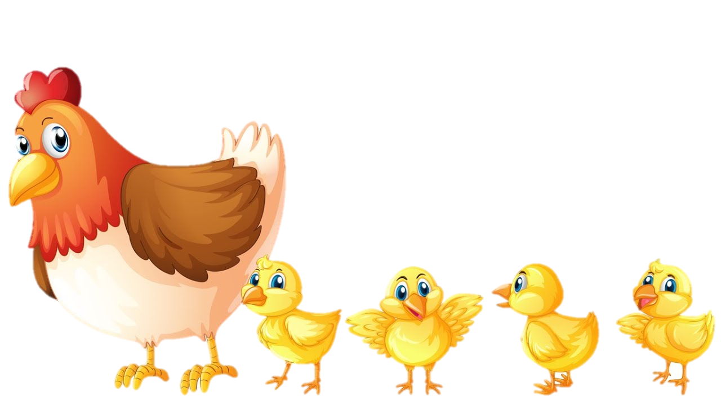
UBND QUẬN LONG BIÊN
TRƯỜNG MẦM NON HOA MỌC LAN
HOẠT ĐỘNG LÀM QUEN VĂN HỌC
Đề tài: Dạy thơ đàn gà con (Trẻ chưa biết)
Lứa tuổi: 4-5 tuổi

Slide 2



Mục đích yêu cầu:
- Trẻ thuộc thơ, hiểu nội dung bài thơ. Biếtgiá trị dinh dưỡng của trứng gà, thịt gà
Mở rộng vốn từ “ấp ủ”, “tí hon”, “sáng ngời”
- Rèn kỹ năng đọc thơ diễn cảm
- Giáo dục trẻ yêu quí chăm sóc con vật nuôi trong gia đình
II. Chuẩn bị
Đồ dùng của cô:
- Giáo án, tranh gà , trứng, bài hát “Đàn gà trong sân”
- Rổ, vá, trứng gà nhựa, đường hẹp
Đồ dùng của trẻ:
- 2 ổ rơm
- Muỗng

Slide 3
Hoạt động 1
Tri giác âm thanh

Slide 4
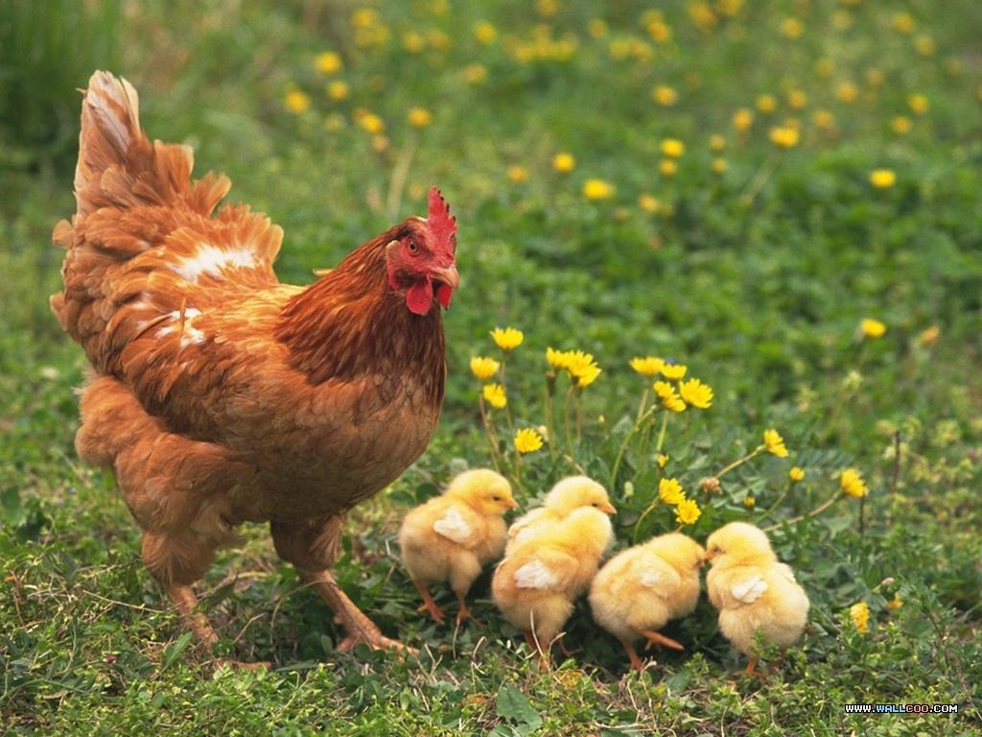
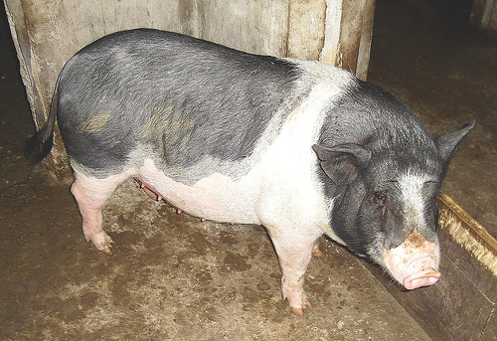
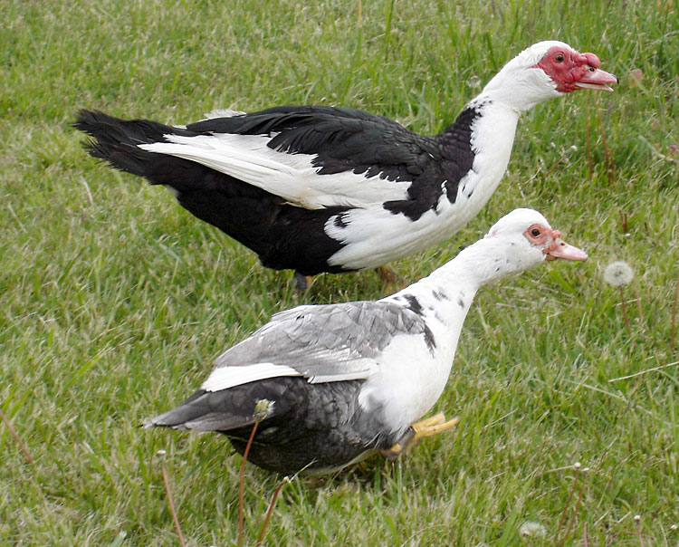
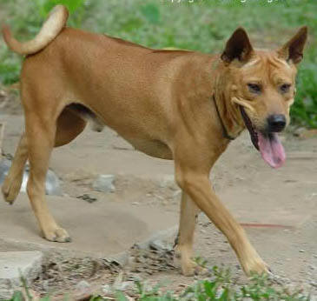
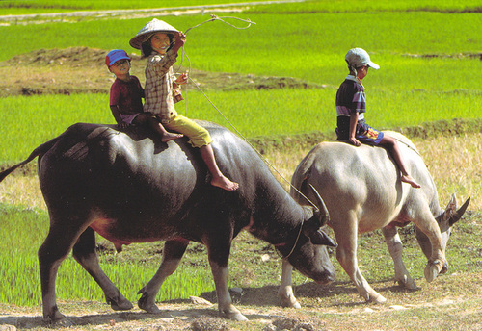
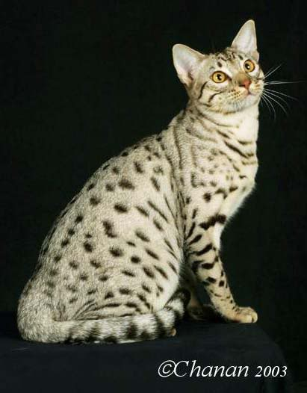

Slide 5
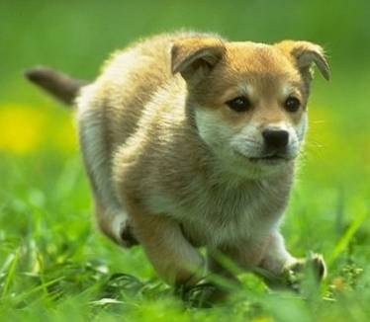

Slide 6
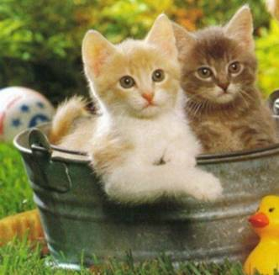

Slide 7
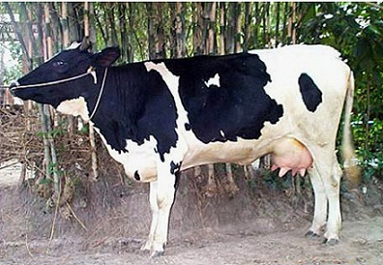

Slide 8
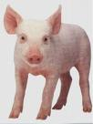

Slide 9
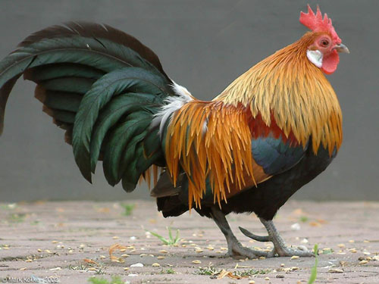

Slide 10
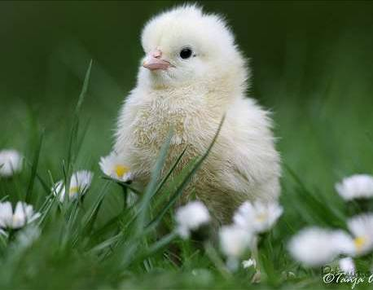

Slide 11
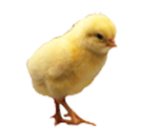
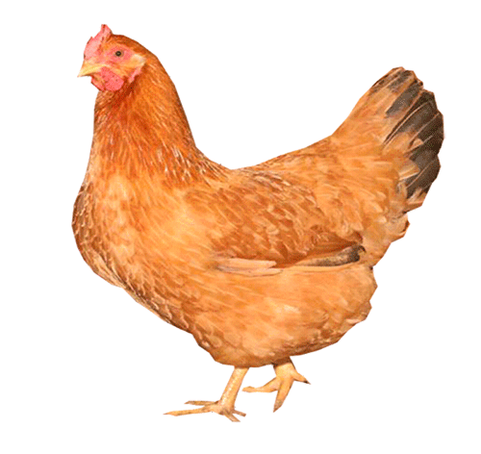
Hoạt động 2
Bé đọc thơ "Đàn gà con"

Slide 12
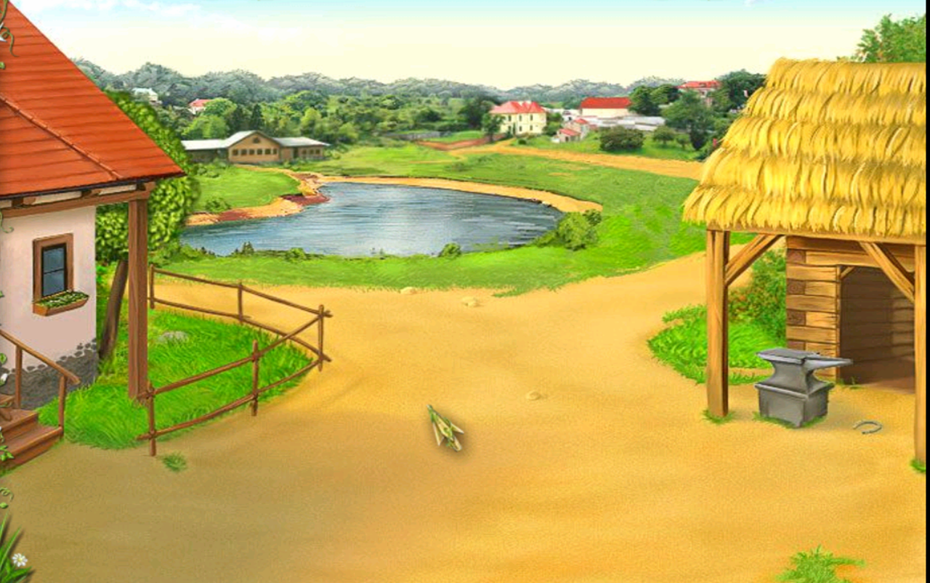
đàn gà con

Slide 13
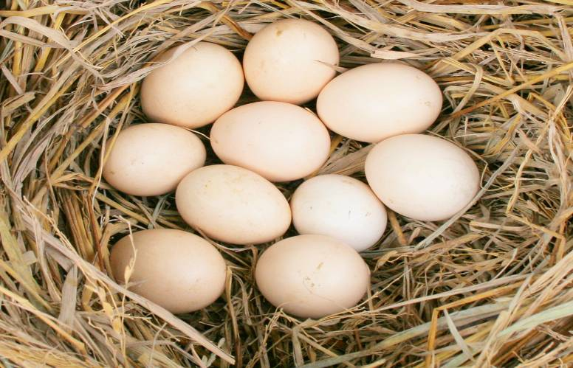
Mười quả trứng tròn

Slide 14
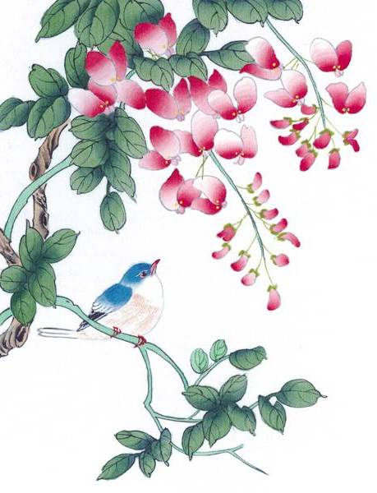

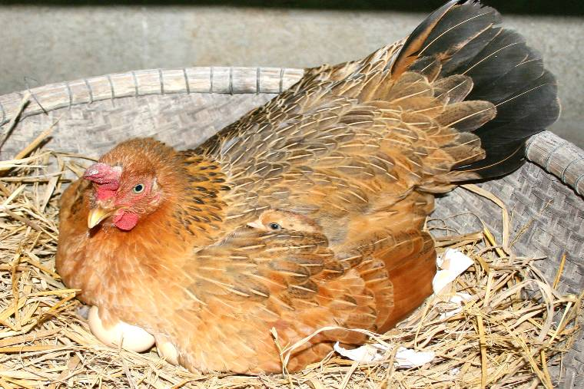
Mẹ gà ấp ủ

Slide 15
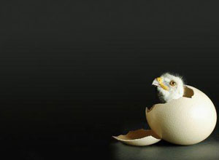
Mười chú gà con Hôm nay ra đủ

Slide 16
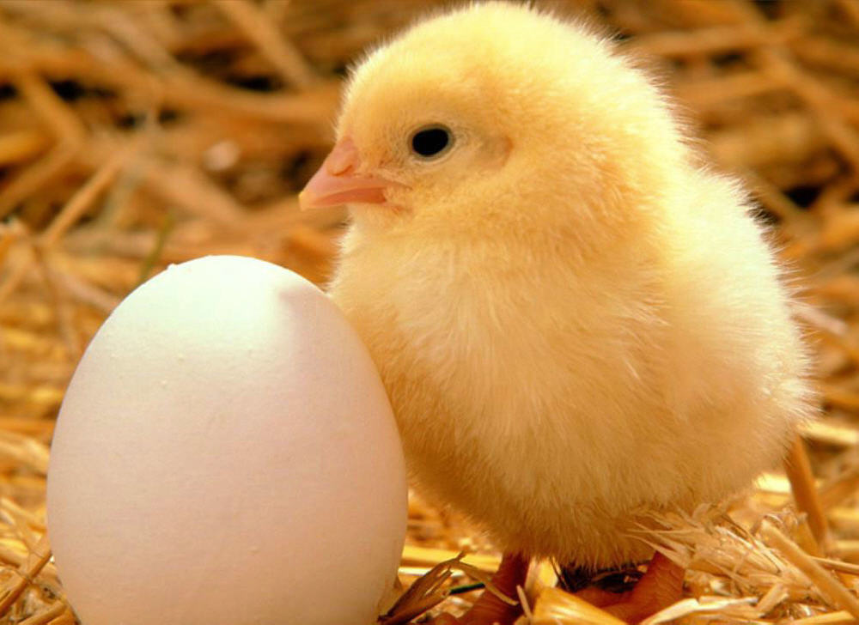
Cái mỏ
LÔng vàng
mắt
Cái chân
Lòng trắng lòng đỏ
Thành mỏ thành chân
Cái mỏ tí hon
Cái chân bé xíu

Slide 17
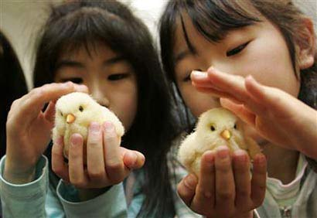
Lông vàng mát dịu Mắt đen sáng ngời Ơi chú gà ơi Ta yêu chú lắm

Slide 18
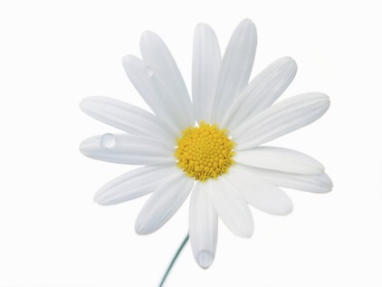
Đàm thoại
- Các con vừa đọc bài thơ gì?
- Bài thơ nói đến bao nhiêu quả trứng?
- Mẹ gà đã làm gì với 10 quả trứng?
- Con hiểu từ ấp ủ là như thế nào?
- Trứng gà chứa nhiều chất gì?
- Cái mỏ và cái chân của gà con được ví như thế nào?
- Con hiểu từ tí hon là như thế nào?
Con có thích nuôi gà con không? Vì sao?
- Chúng ta sẽ chăm sóc chúng như thế nào?

Slide 19

Hoạt động 3
Ai đọc thơ hay nhất?

Slide 20
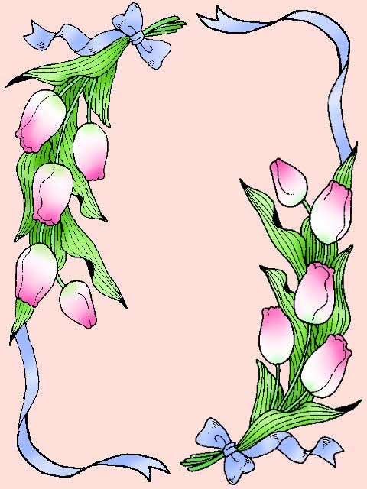
Vận động bài “đàn gà con”

Slide 21



Chúc mừng đội thắng cuộc

Slide 22

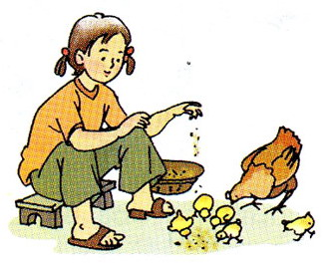
chóc c¸c Con ch¨m ngoan häc giái

